Slide 1






BÁO CÁO ĐỒ ÁN CƠ SỞ
ĐỀ TÀI: XÂY DỰNG WEBSITE BÁN SẢN PHẨM ĐIỆN TỬ WATER
Giảng viên hướng dẫn: Lâm Trường Giang
Thành viên MSSV Lớp
Vũ Tiến Chiến 2180604248 21DTHA4
Nguyễn Khánh 2180603440 21DTHA4

Slide 2

1.TỔNG QUAN VỀ ĐỀ TÀI

Slide 3




Lý do chọn đề tài
Xu hướng công nghệ 4.0: Kinh doanh trực tuyến trở thành xu hướng không thể thiếu.
Lợi ích của website bán hàng: Kênh giao tiếp hiệu quả, tăng doanh số, tiếp cận thị trường tốt hơn, và nâng cao hiệu quả kinh doanh.
Tầm quan trọng: Xây dựng website bán hàng chuyên nghiệp giúp tối ưu hóa công cụ tìm kiếm, phát triển trong môi trường cạnh tranh.

Slide 4
Thực tiễn
Mục tiêu đồ án
Lợi ích: Hiểu rõ quy trình xây dựng website bán hàng hiệu quả, cải thiện khả năng cạnh tranh và tăng trưởng doanh thu.
Xây dựng website tối ưu: Đáp ứng yêu cầu về giao diện người dùng, chức năng thương mại điện tử và tối ưu hóa công cụ tìm kiếm.

Slide 5


Công nghệ áp dụng

Slide 6
2.PHÂN TÍCH VÀ THIẾT KẾ HỆ THỐNG

Slide 7
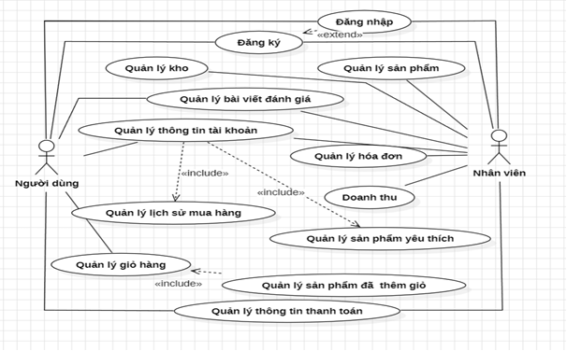
Phân tích và thiết kệ hệ thống
Mô hình Usecase tổng quát

Slide 8
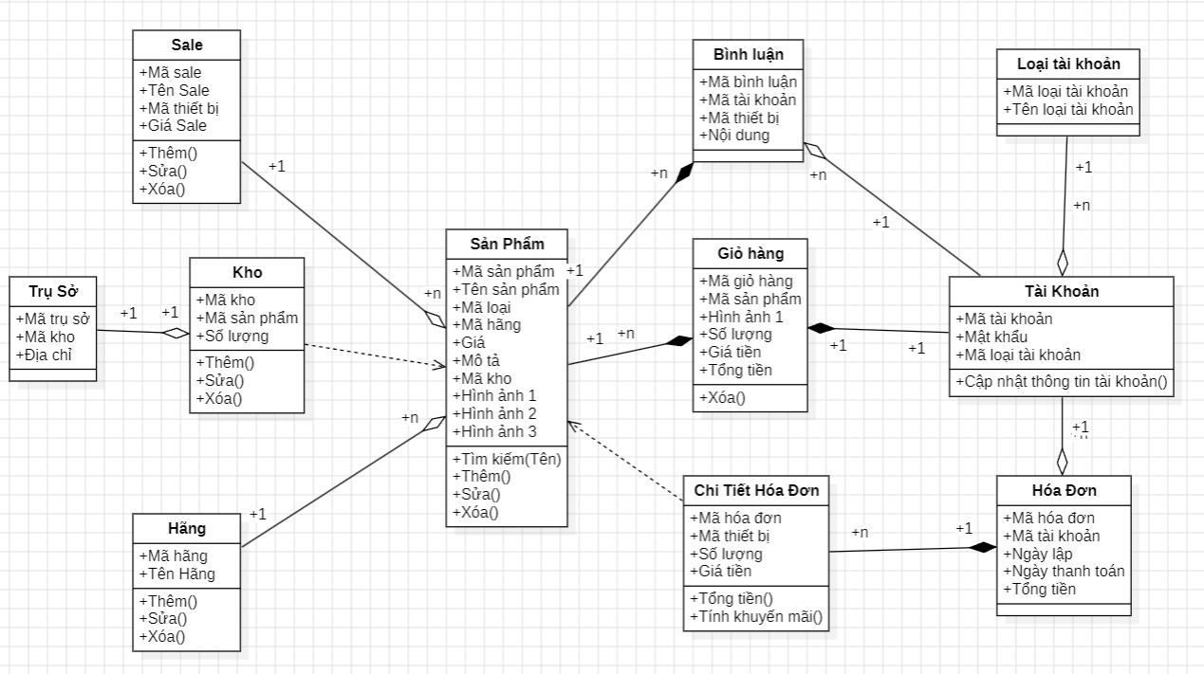
Phân tích và thiết kệ hệ thống
Mô hình Class

Slide 9
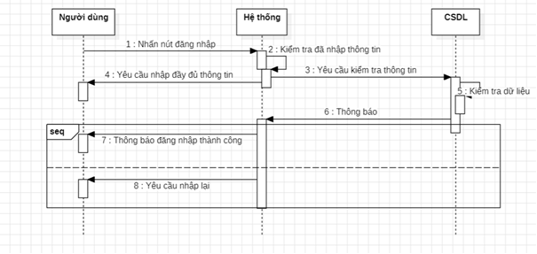
Phân tích và thiết kệ hệ thống
Mô hình Sequence mô tả 1 số chức năng chính
Đăng nhập

Slide 10
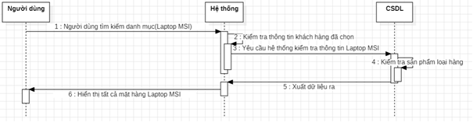
Phân tích và thiết kệ hệ thống
Lọc sản phẩm theo loại

Slide 11
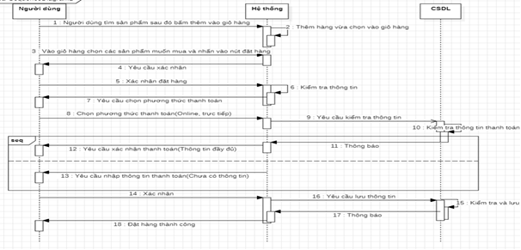
Phân tích và thiết kệ hệ thống
Thêm vào giỏ hàng, đặt hàng

Slide 12
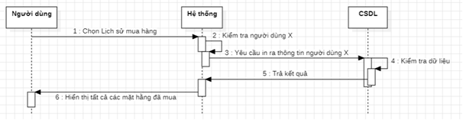
Phân tích và thiết kệ hệ thống
Lịch sử mua hàng

Slide 13
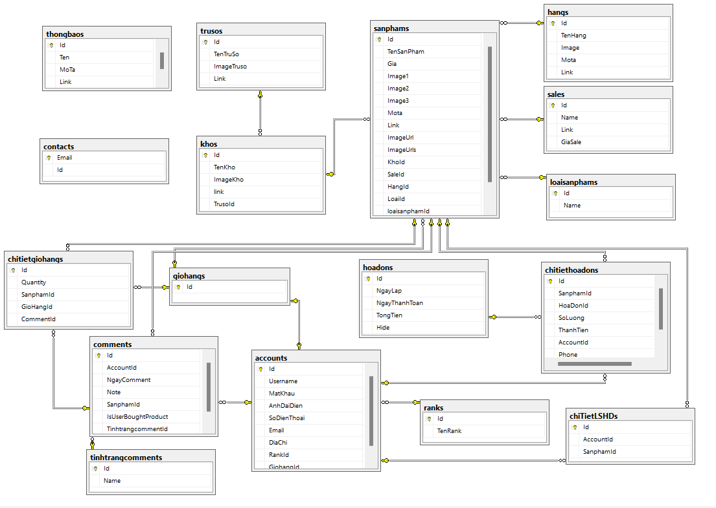
Phân tích và thiết kệ hệ thống
Mô hình thực thể (ERD)

Slide 14
3.TỔNG QUAN VỀ GIAO DIỆN

Slide 15
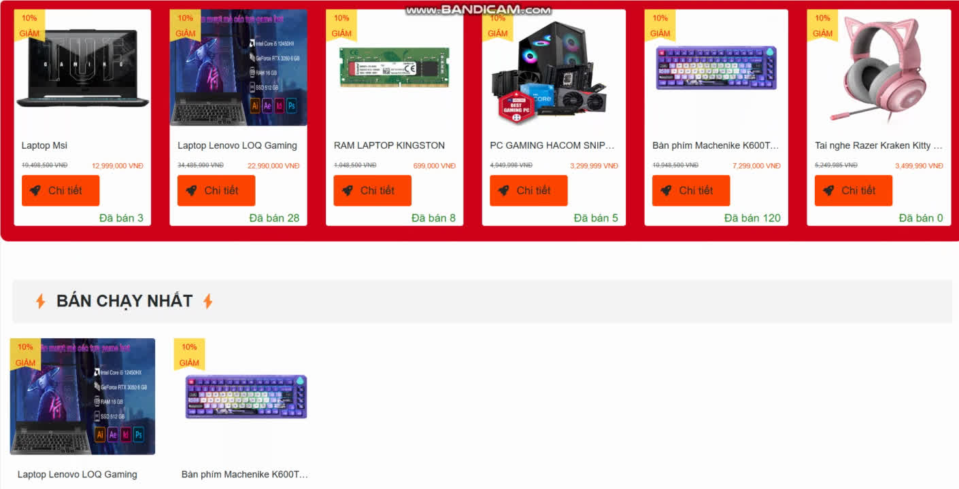
Trang chủ

Slide 16
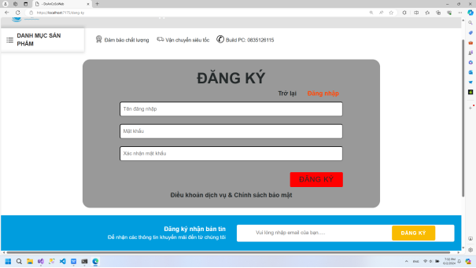
Đăng ký

Slide 17
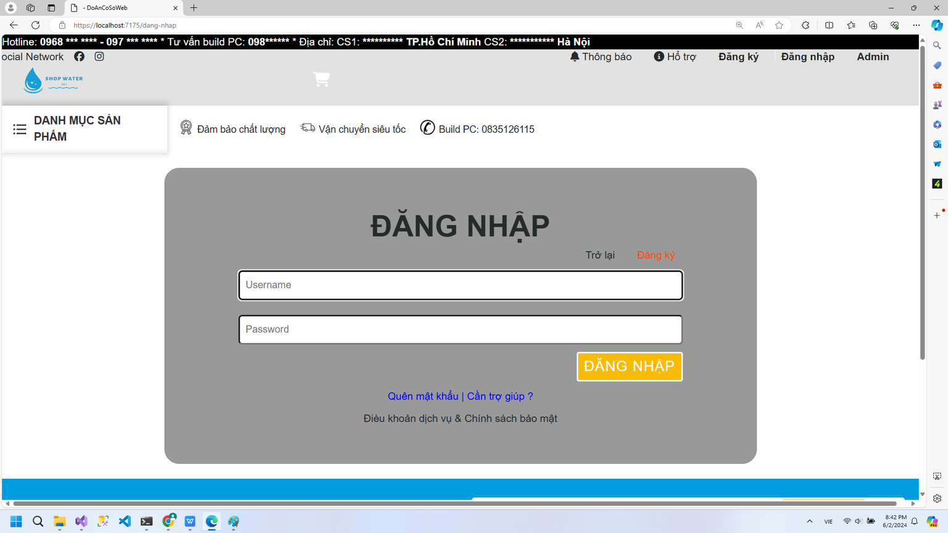
Đăng nhập

Slide 18
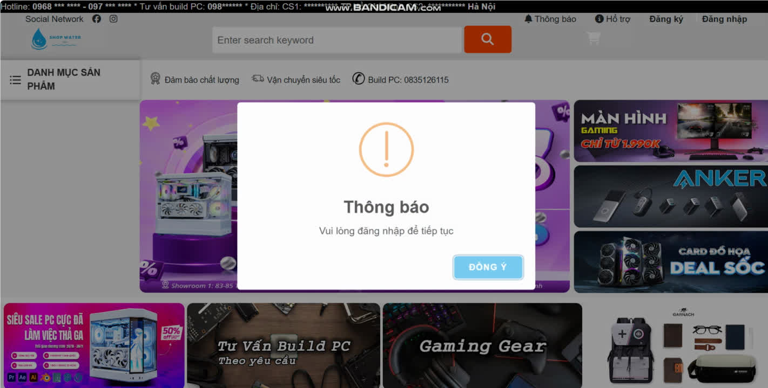
Thông báo

Slide 19
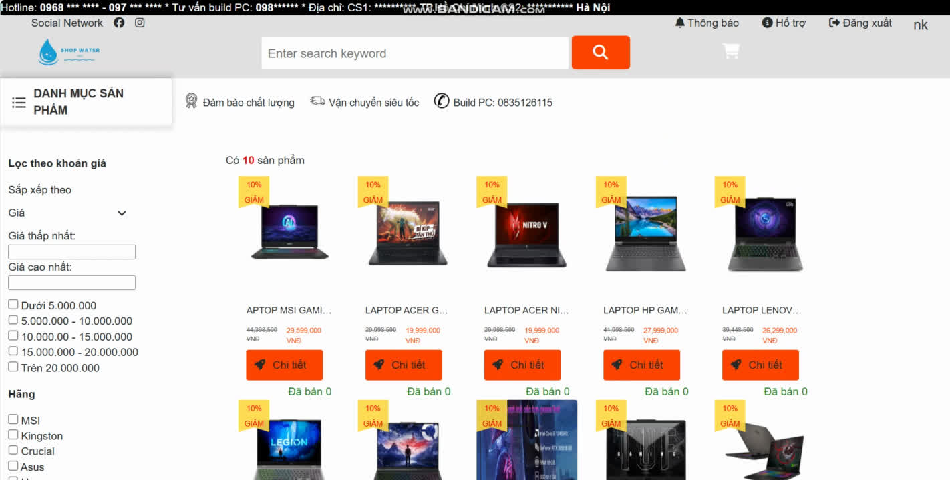
Sản phẩm lọc theo loại

Slide 20
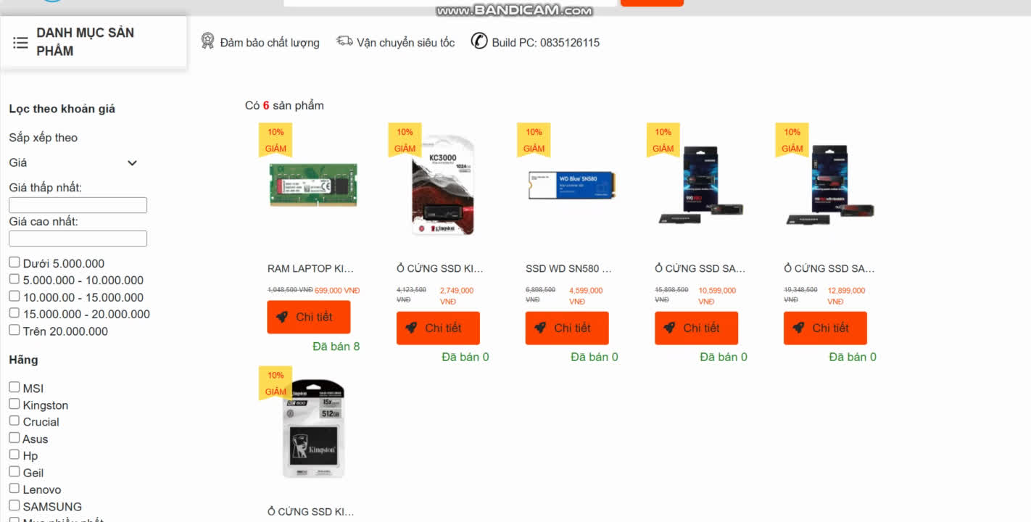
Sắp xếp sản phẩm theo giá

Slide 21
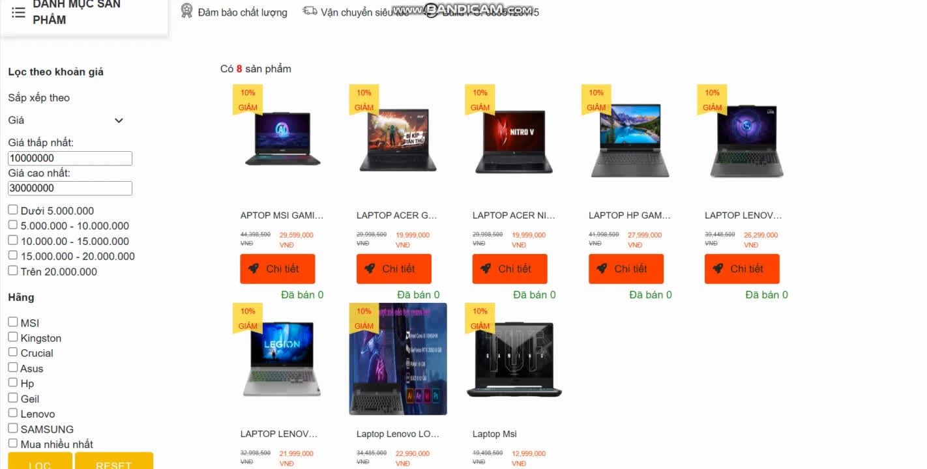
Lọc sản phẩm theo giá

Slide 22
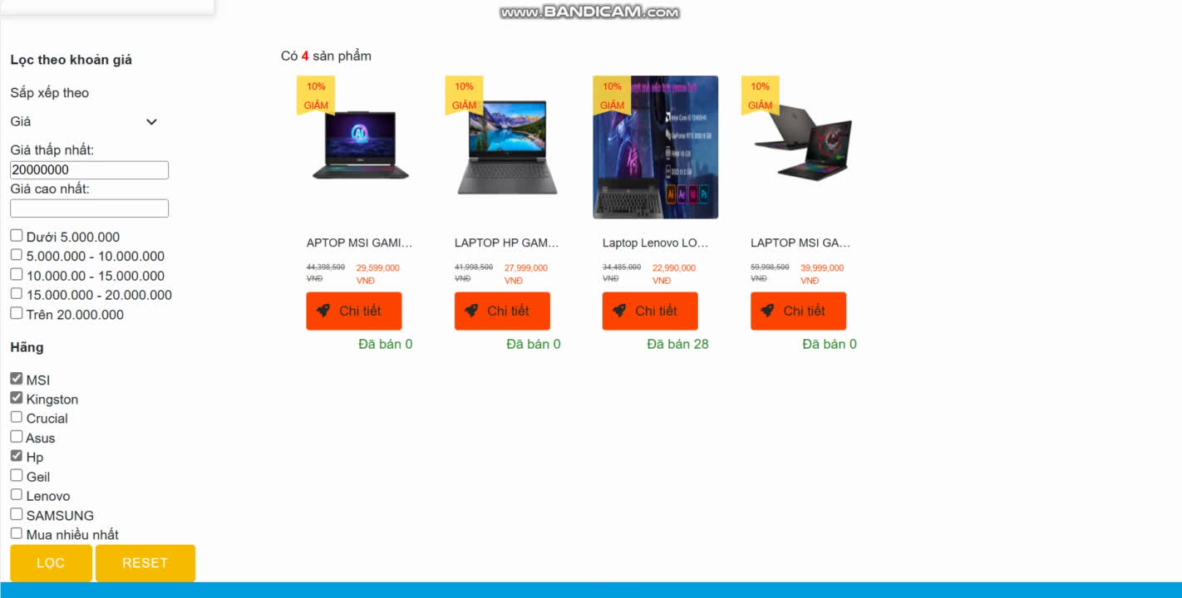
Lọc sản phẩm theo giá + hãng + loại

Slide 23
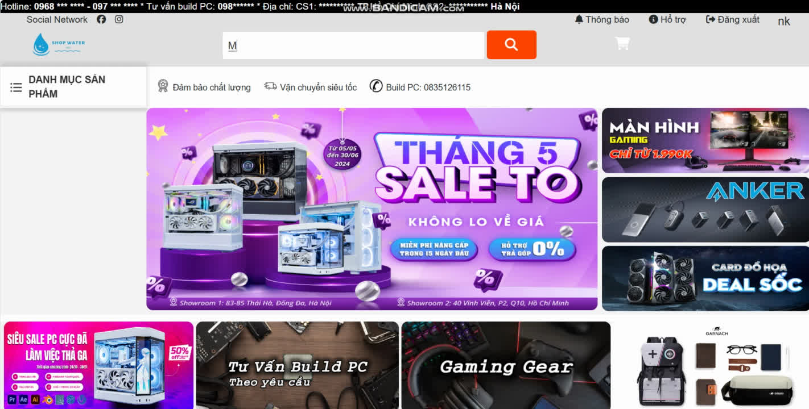
Tìm kiếm sản phẩm theo tên

Slide 24
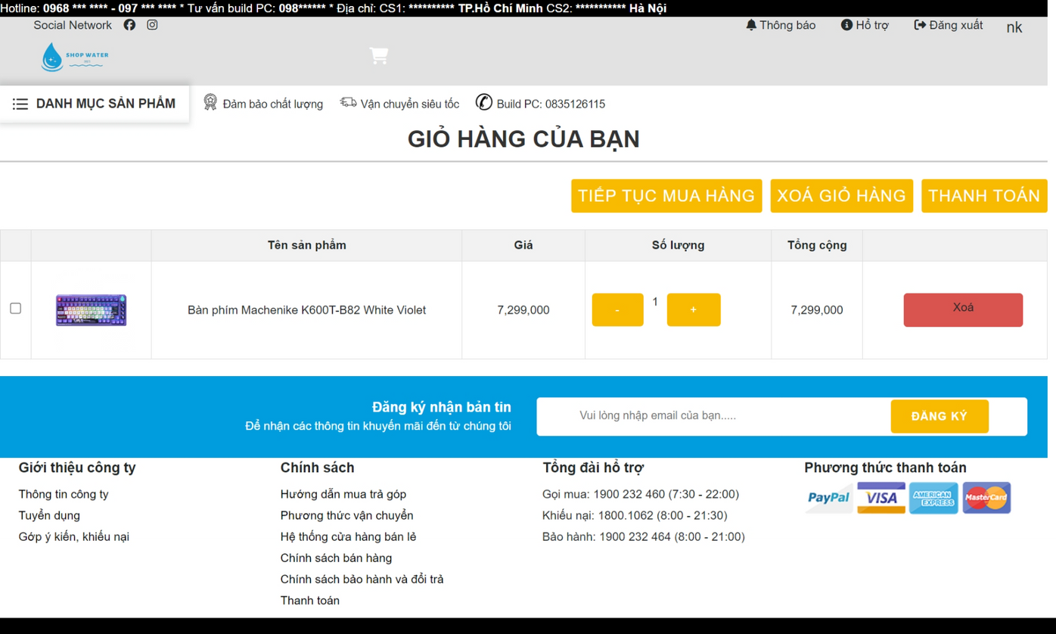
Giỏ hàng

Slide 25
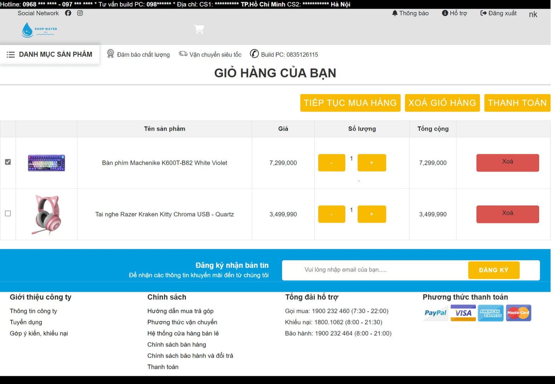
Chọn sản phẩm thanh toán

Slide 26
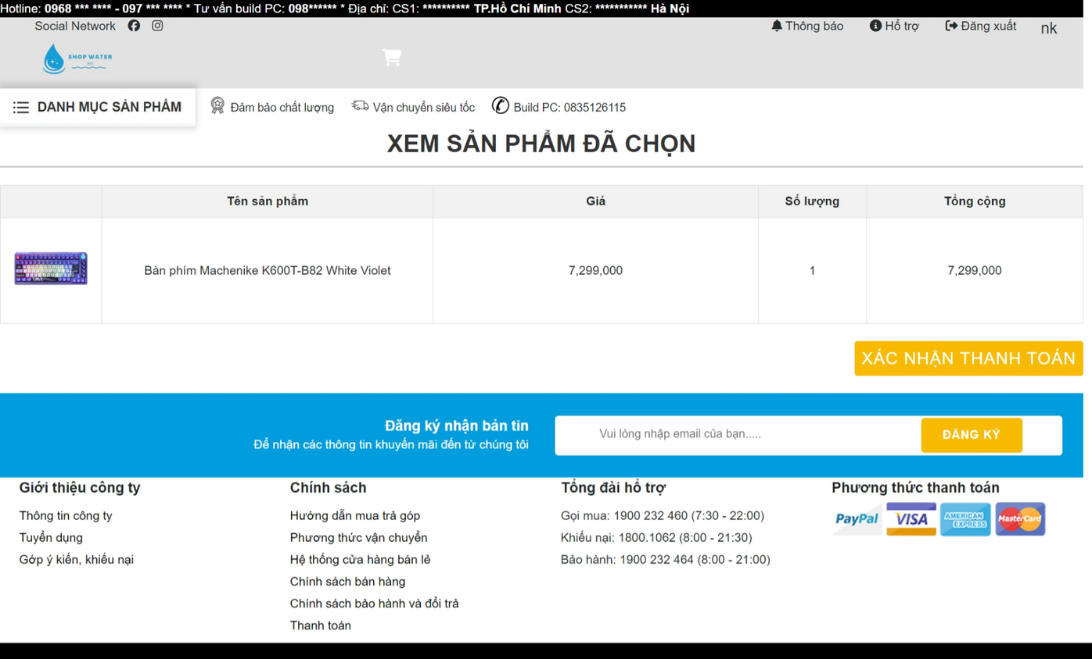
Xác nhận thanh toán

Slide 27
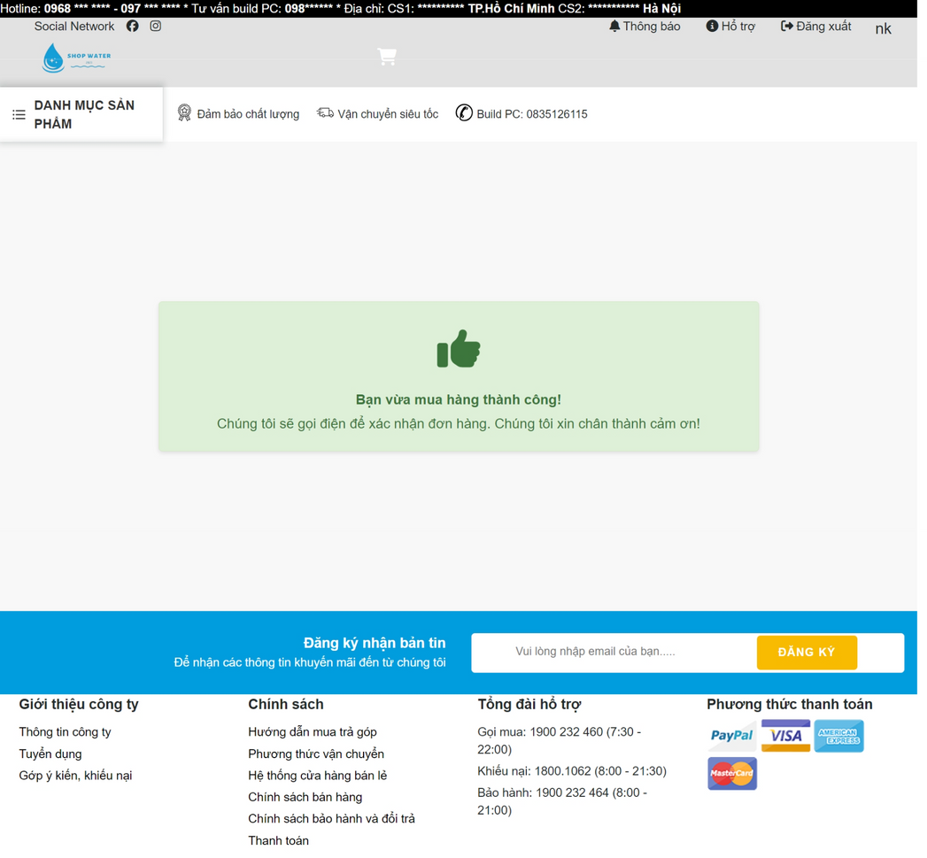
Thanh toán thành công

Slide 28
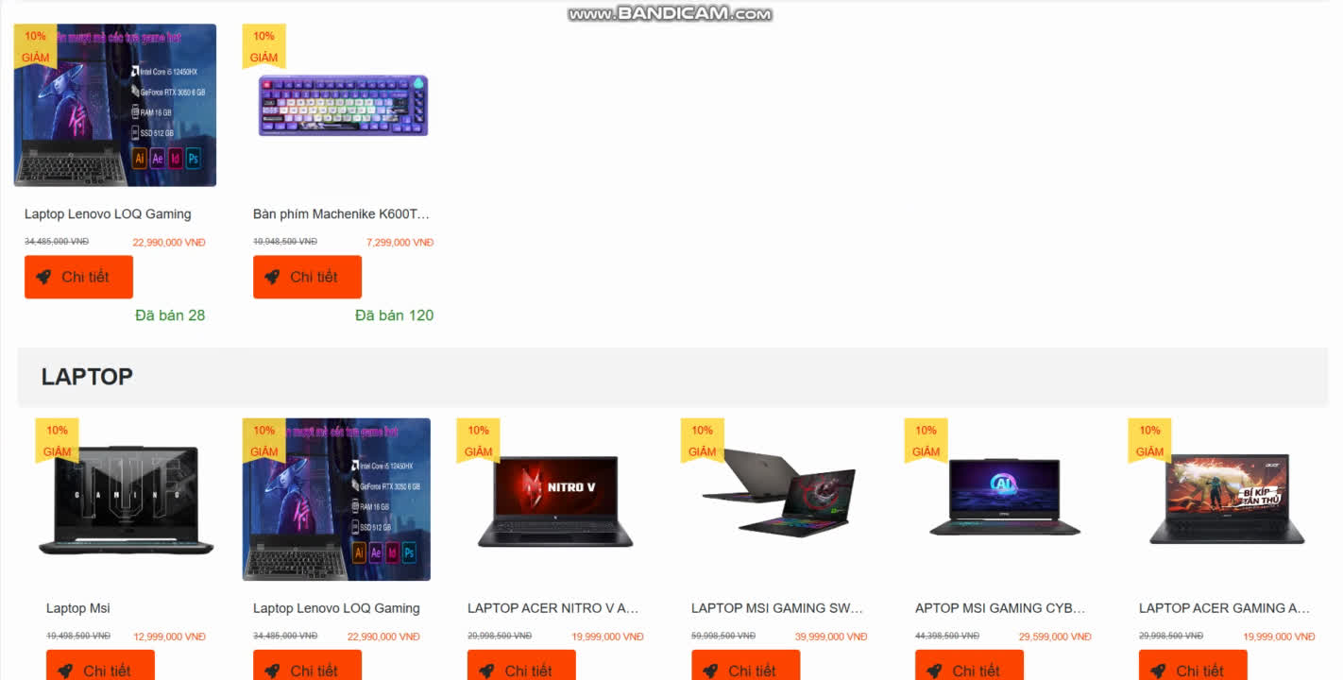
Bình luận

Slide 29
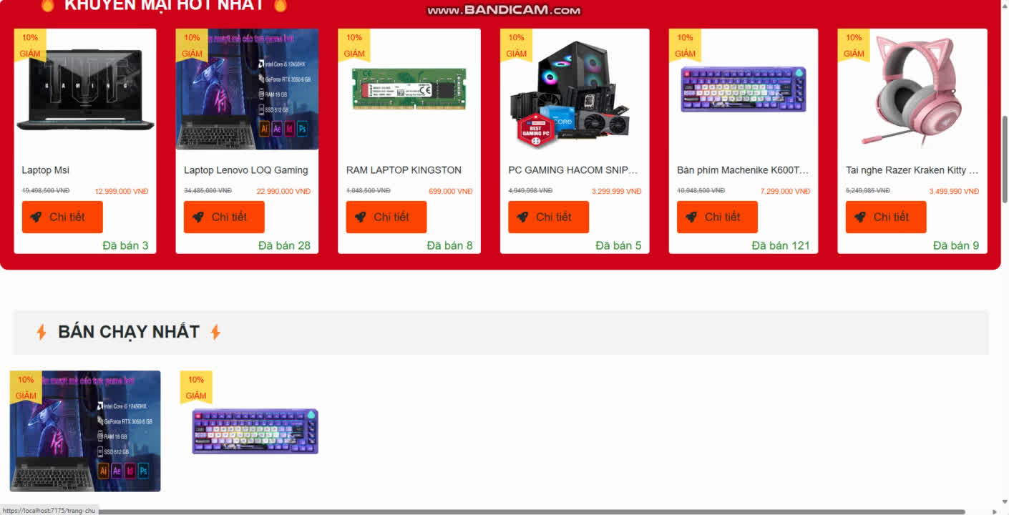
Cập nhật lại giỏ hàng + Số lượng bán

Slide 30
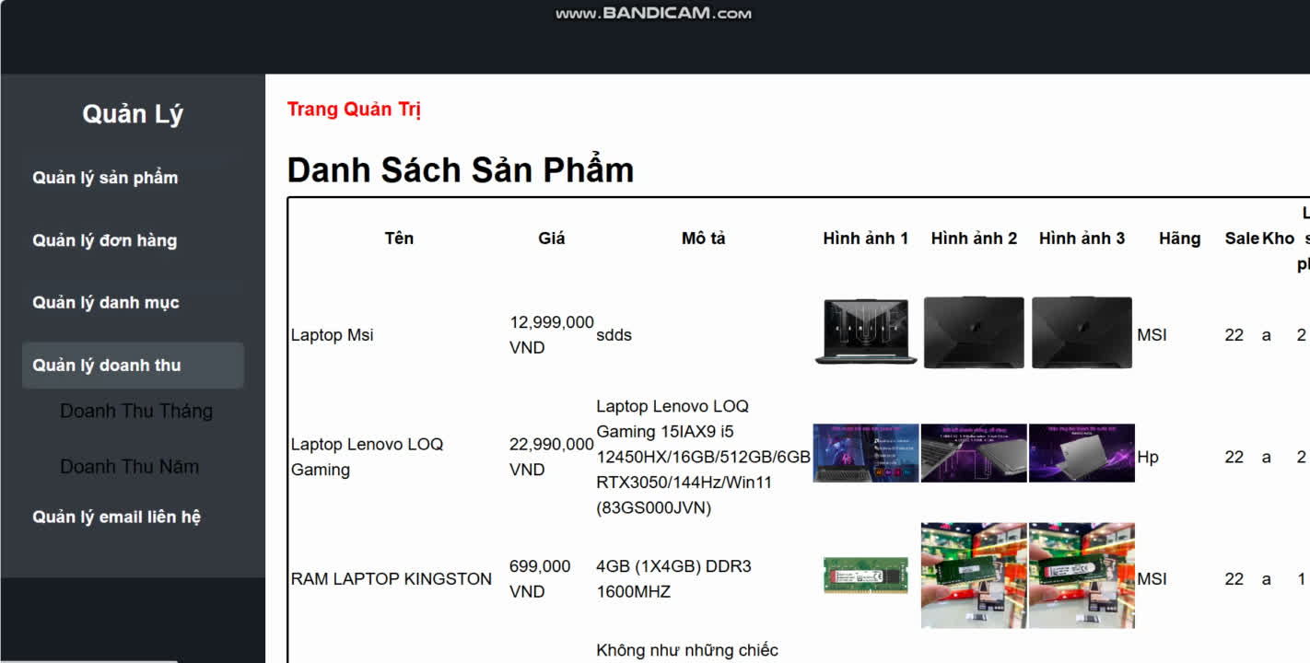
User và Admin

Slide 31
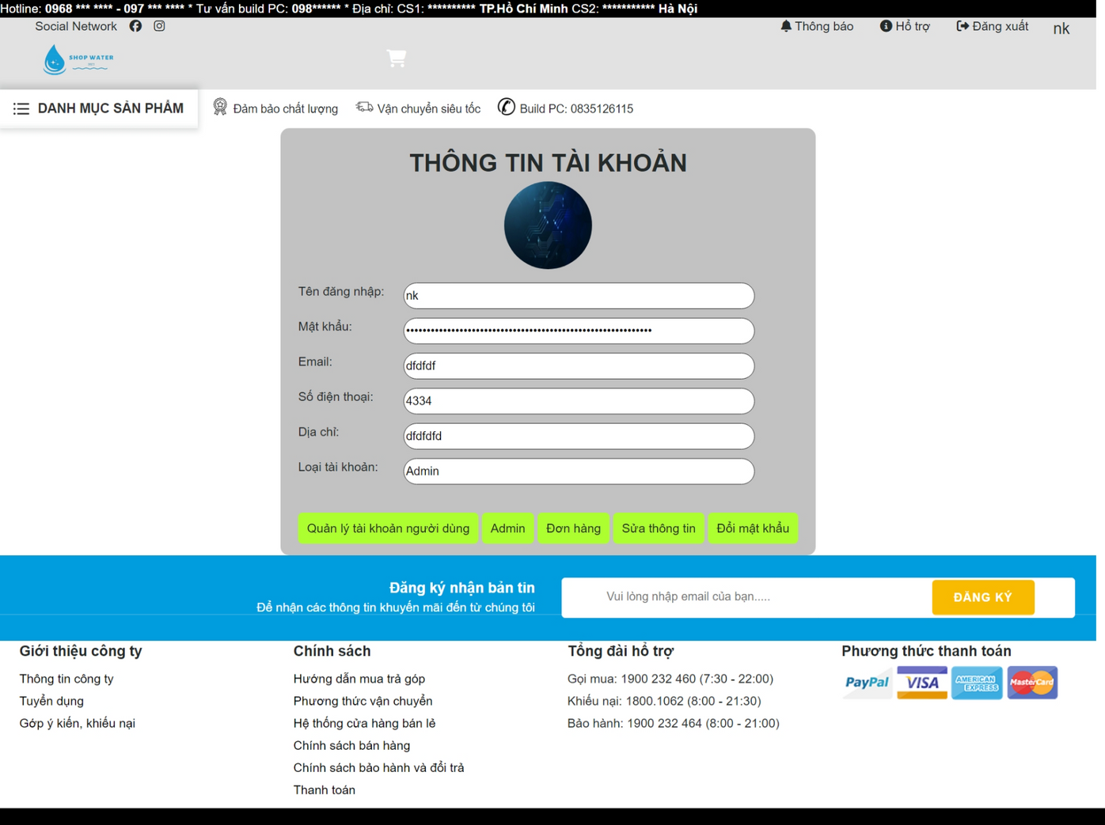
Thông tin tài khoản User

Slide 32
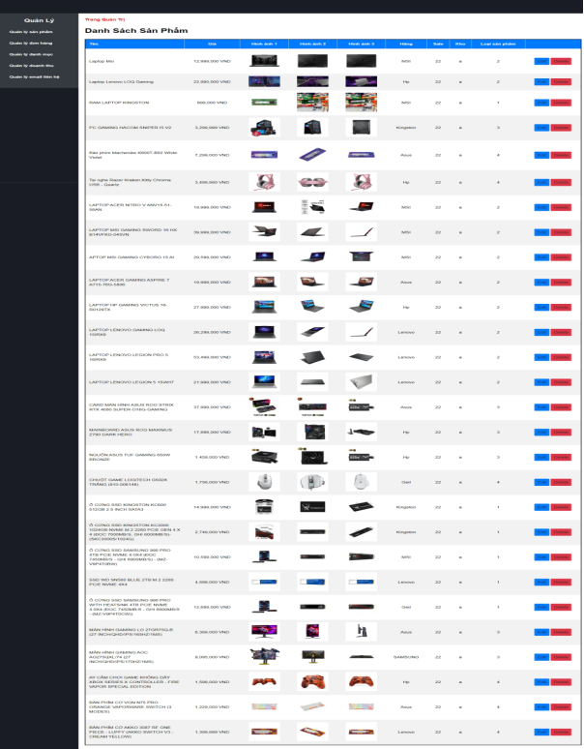
Danh sách sản phẩm

Slide 33
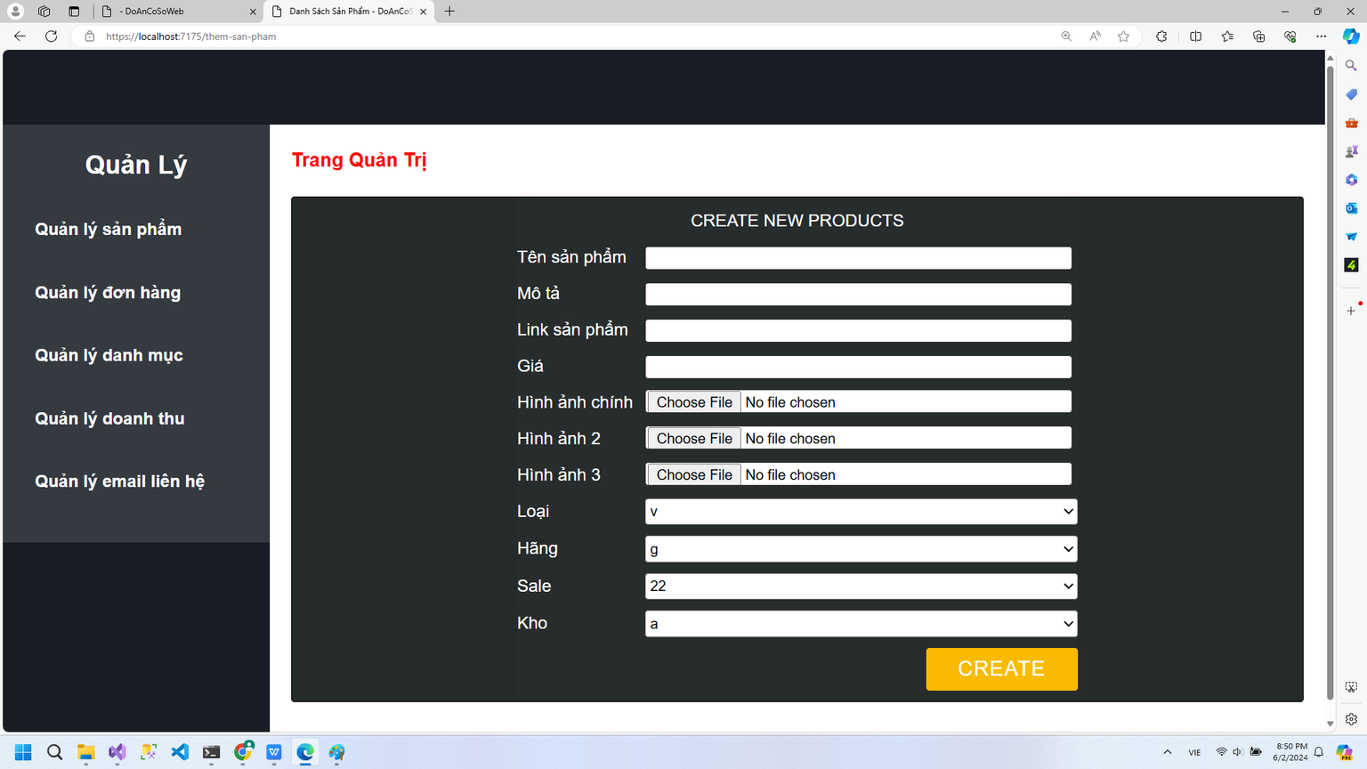
Thêm mới sản phẩm

Slide 34
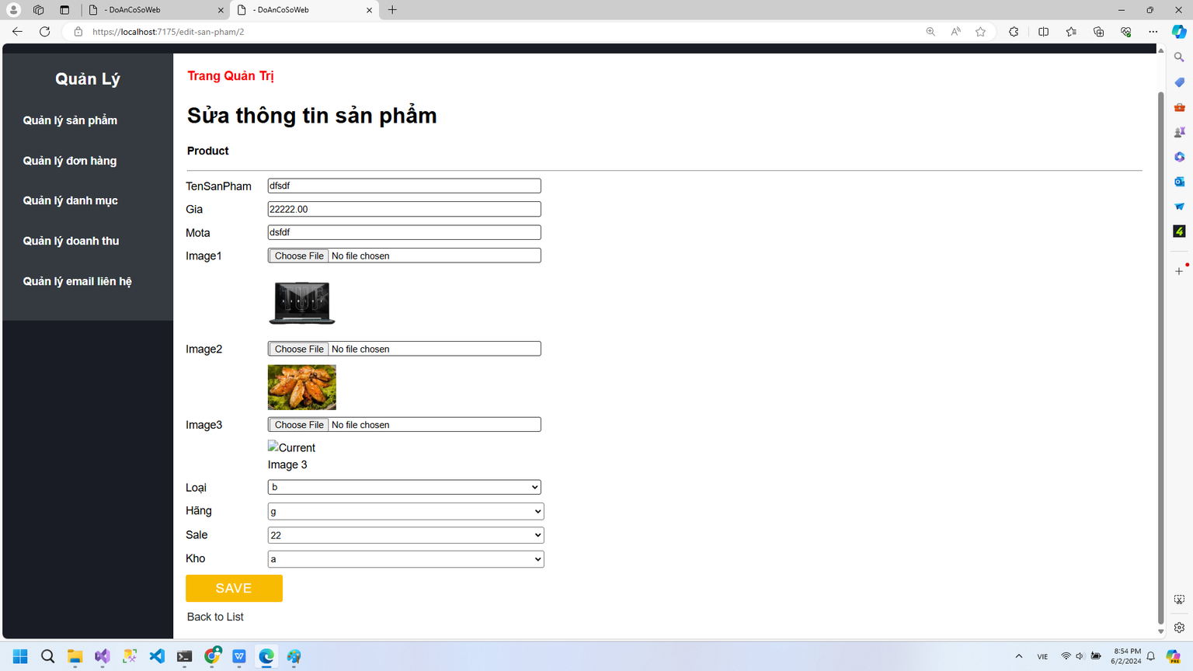
Edit sản phẩm

Slide 35
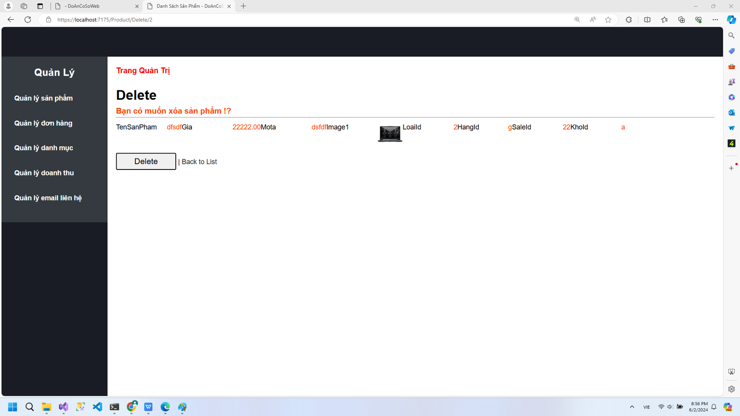
Deleted sản phẩm

Slide 36
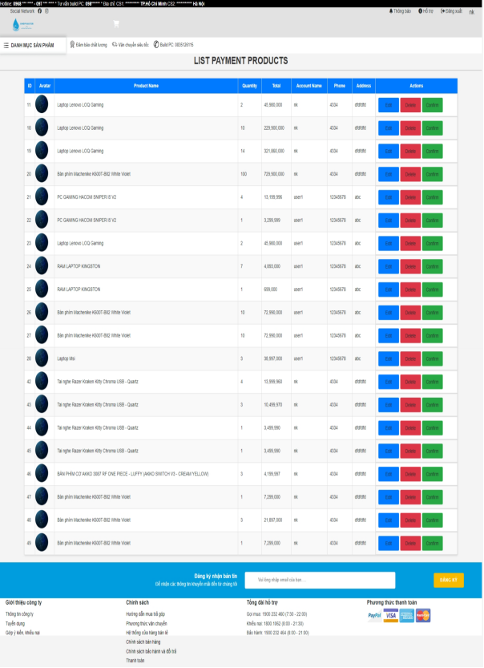
Đơn hàng

Slide 37
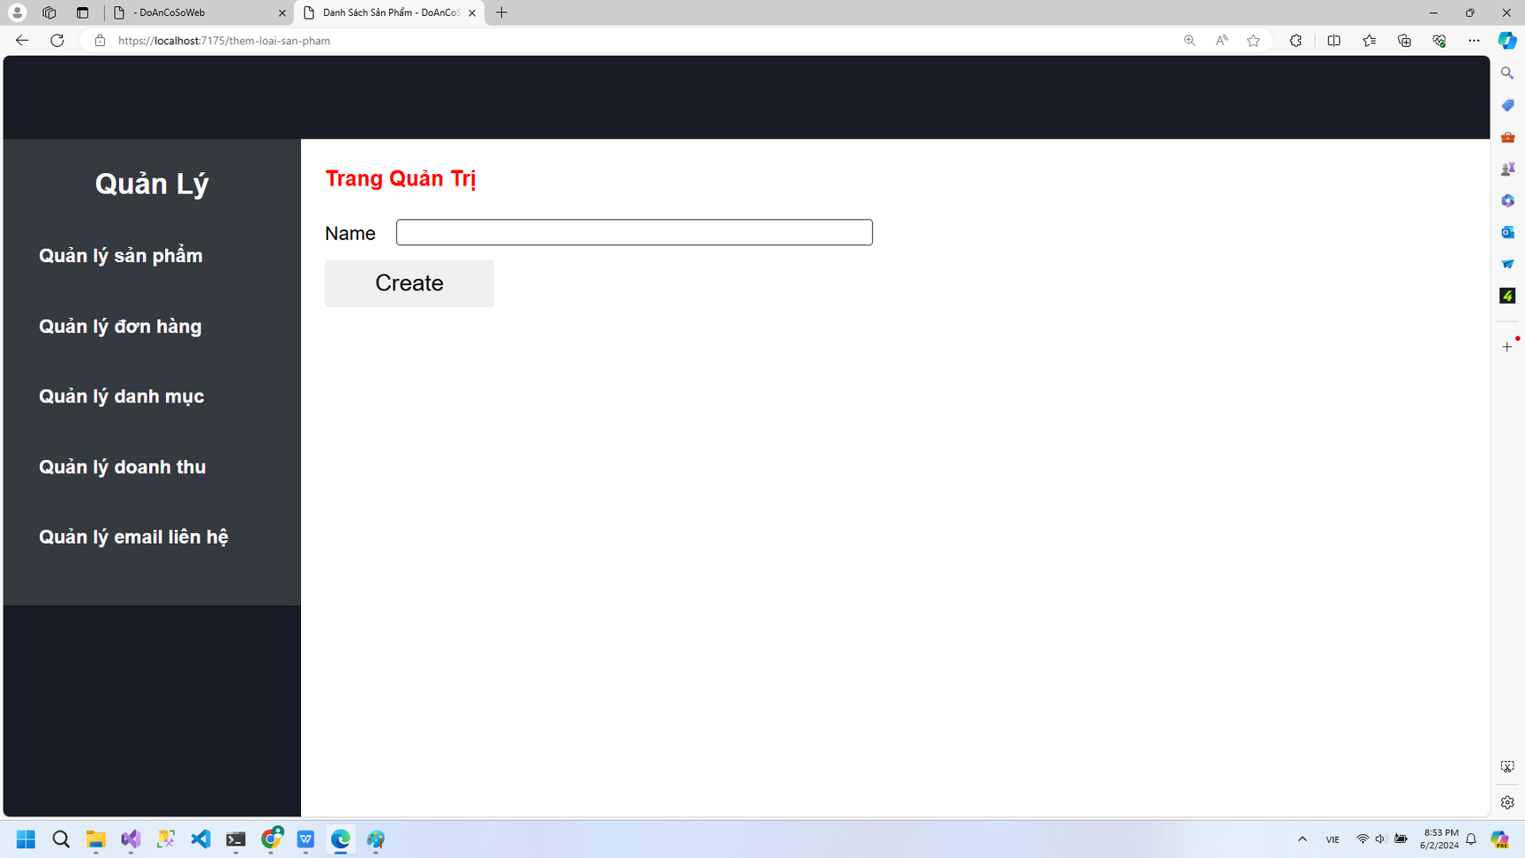
Thêm loại sản phẩm mới

Slide 38
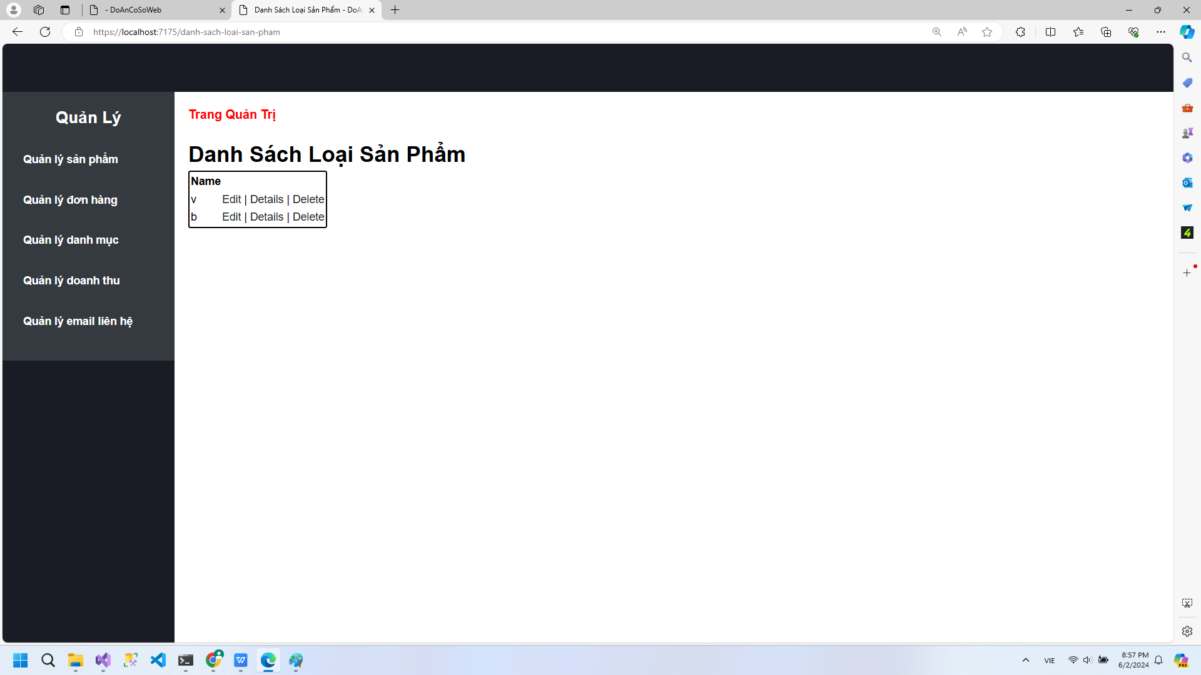
Danh sách loại sản phẩm

Slide 39
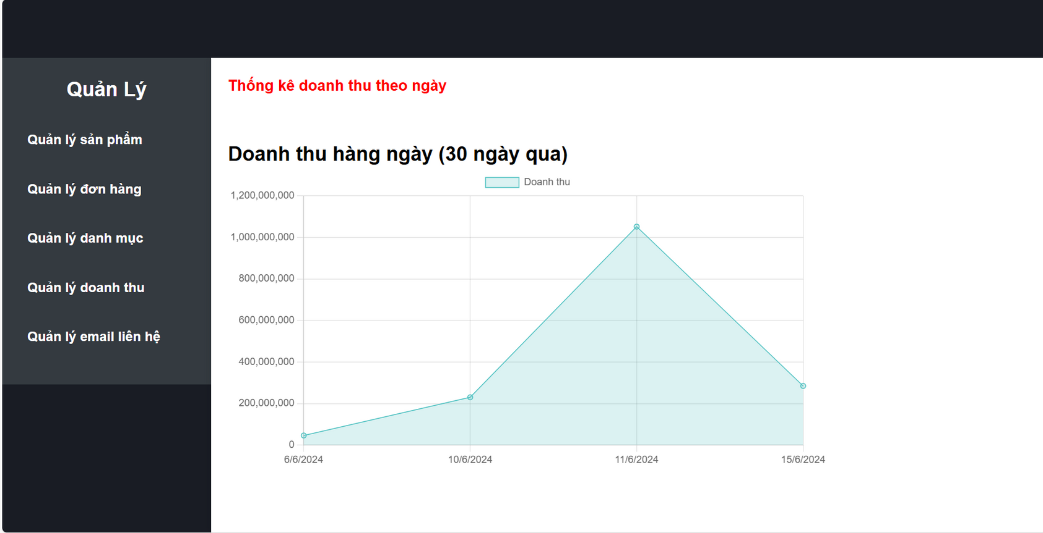
Doanh thu theo ngày

Slide 40
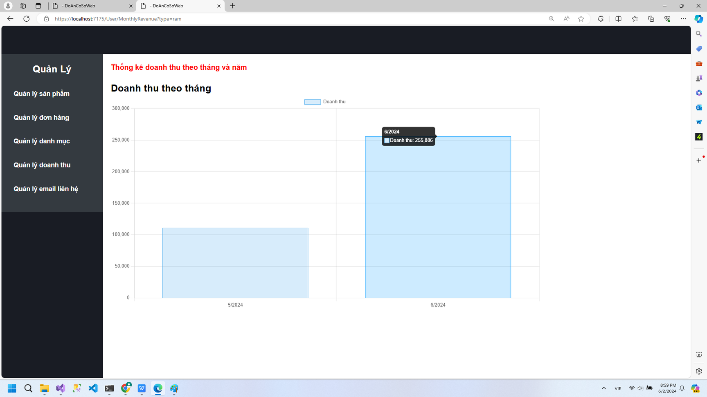
Doanh thu theo tháng

Slide 41
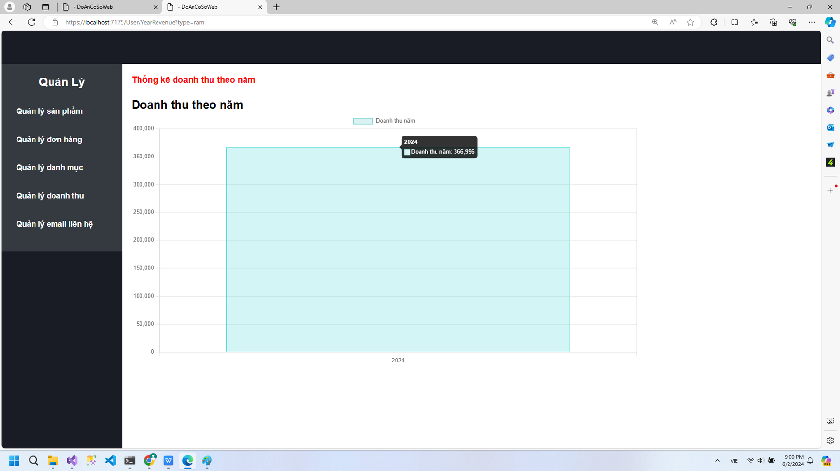
Doanh thu theo năm

Slide 42
Các chức năng đã thực hiện thành công
Đăng nhập, đăng ký
Cập nhật thông tin tài khoản
Tìm kiếm sản phẩm theo tên
Thêm, sửa, xóa sản phẩm
Thêm, sửa, xóa loại sản phẩm
Thêm sản phẩm vào giỏ hàng
Đặt hàng
Thống kê doanh thu tháng, năm
Lọc theo loại sản phẩm
Lọc theo giá sản phẩm
Sắp xếp tăng giảm theo giá
Hiển thị danh sách sản phẩm bán chạy
Bình luận sản phẩm
Bình luận hiển thị là người dùng đã mua sản phẩm hay chưa

Slide 43
Các chức năng kiến nghị thực hiện thêm
Thanh toán online
Có thể đăng nhập bằng các loại tài khoản khác (Facebook,Google,....)
Chat box
Tối ưu giao diện hiển thị

